Slide 1
Ki nevet a végén játékról készült videó alapján a játékmenet követése A dobókocka megtalálása
Domán Dániel Gergő témavezető: Pataki Péter (ARH Zrt), Tamaga István (ARH Zrt)

Slide 2
Elemi képfeldolgozó eszközökkel
Programnyelv: C++
Képfeldolgozó szoftverkönyvtár: OpenCV
Fejlesztői környezet: Qt Creator

Slide 3
Elemi képfeldolgozó eszközökkel
C++
Qt Creator
OpenCV

Slide 4
Elemi képfeldolgozó eszközökkel
Éldetektálás
Beépített funkció, approximálás után töröttvonalak, a töréspontok koordinátáihoz férünk hozzá
A detektált élek szűrése

Slide 5
Elemi képfeldolgozó eszközökkel
Mitől kocka a kocka?
(2 dimenzióban négyzet)
4 csúcsa van
4 egyenlő hosszúságú szakasz határolja
A szögei derékszögek

Slide 6
Elemi képfeldolgozó eszközökkel
Mitől kocka a kocka?
(2 dimenzióban négyzet)
4 csúcsa van
4 egyenlő hosszúságú szakasz határolja
A szögei derékszögek
Mitől kocka a még a kocka?
Legalább 4 csúcsa van
Konvex
Az átmérő négyzetének fele egyenlő az alakzat területével

Slide 7
Elemi képfeldolgozó eszközökkel
Mitől dobókocka a dobókocka a táblán?
Legalább 4 csúcsa van
Konvex
Az átmérő négyzetének fele egyenlő az alakzat
területével
Az átmérő nagysága meghatározott értékek közt mozog
Van rajta 1,2,...6 fekete pötty

Slide 8
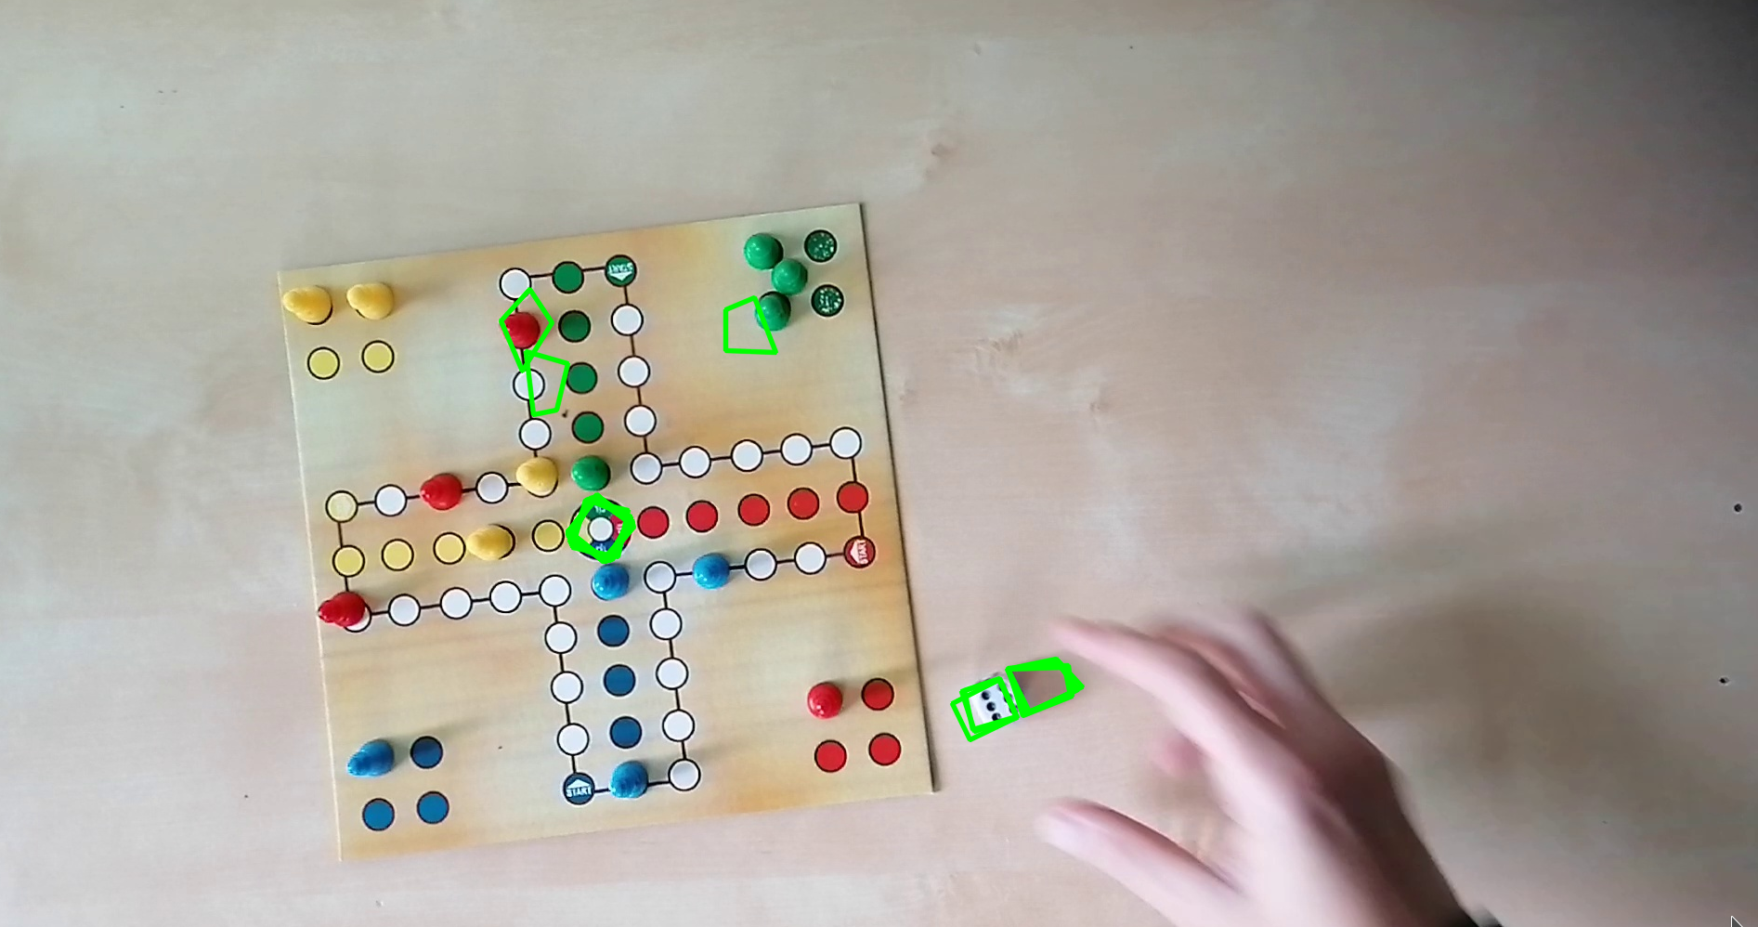
Elemi képfeldolgozó eszközökkel
findKocka
(Egyelőre pöttykeresés nélkül)

Slide 9
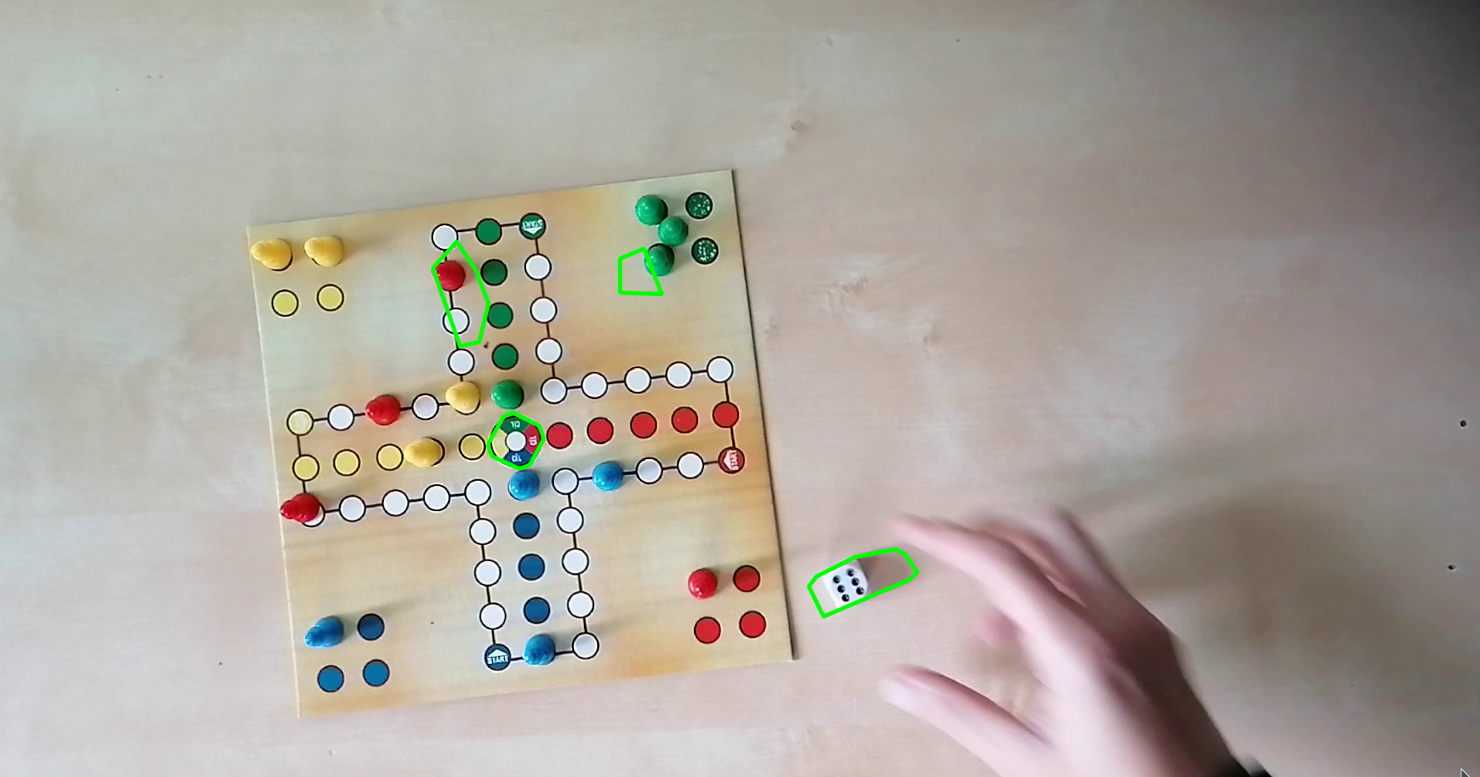
Elemi képfeldolgozó eszközökkel
findKocka
Összeolvasztás után

Slide 10
Elemi képfeldolgozó eszközökkel
Mitől pötty a pötty?
Legalább 4 csúcsa van
Konvex
Ha az átmérő nagysága d, akkor a terület d²π/4
Az átmérő nagysága meghatározott értékek közt mozog
Fekete

Slide 11
Elemi képfeldolgozó eszközökkel
findPotty

Slide 12
Elemi képfeldolgozó eszközökkel
Algoritmus vázlatosan:
Menjünk végig a kockajelölteken
Ha a jelölt belsejében találunk 1...6 pöttyöt
Leállunk
Return pöttyök száma
Return 0

Slide 13
Elemi képfeldolgozó eszközökkel
Biztonságosabb algoritmus vázlatosan:
Menjünk végig a kockajelölteken
Ha a jelölt belsejében találunk 1...6 pöttyöt
Leállunk
Eltároljuk: dobás_1
Menjünk végig a kockajelölteken visszafele
Ha a jelölt belsejében találunk 1...6 pöttyöt
Leállunk
Eltároljuk: dobás_2
Ha dobás_1 = dobás_2
Return dobás_1
Return 0

Slide 14
Elemi képfeldolgozó eszközökkel

Slide 15
Elemi képfeldolgozó eszközökkel
Hatékonyság:
37 kép
35 esetben sikerült felismerni a kockát
A biztonságos algoritmussal 34
32 esetben sikerült helyesen leolvasni

Slide 16
Gépi tanulással
Detektor: Haar Cascade
Szükséges:
SOK kép a tábláról, amin van kocka („Pozitív”)
Be kell jelölni, hogy hol a kocka
„Negatív” képek a tábláról, amin nincs kocka

Slide 17
Gépi tanulással
Detektor: Haar Cascade
Haar Cascade működési elve:
A képek felbontását drasztikusan lecsökkenti és
próbál hasonlóságokat keresni a pozitív képek közt.
Például az arcfelismerő észreveszi, hogy a
homlokunk világosabb mint a szemöldökünk.
Ha „több szinten” tanítom, akkor pontosabb lesz.
Amikor fel kell ismerni egy képen egy objektumot,
akkor kidobja a kép azon részét, amely biztosan nem az az objektum.

Slide 18
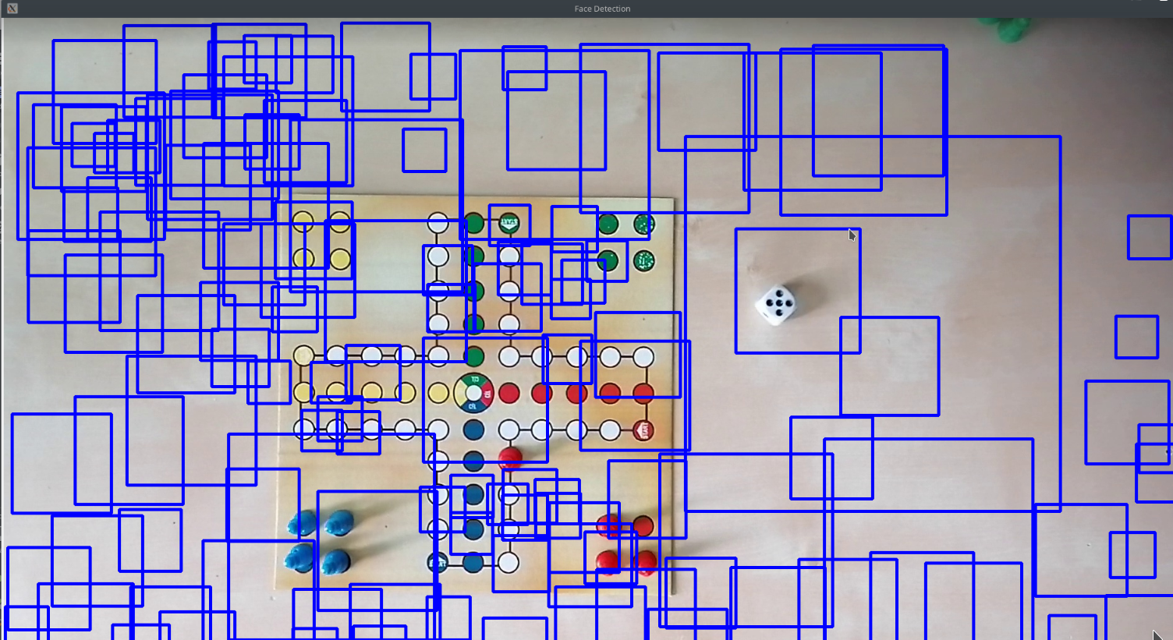
Gépi tanulással
Amikor túl kevés képpel tanítottunk:

Slide 19
Gépi tanulással
Pozitív képek előállítása:
Ezres nagyságrend kell
53 alapkép, ezeken futtatjuk a biztonságos algoritmust
Amelyik képen nem találta meg: kidobjuk
Ahol jó eredményt adott: eltároljuk a kocka pozícióját
A képeket átszínezzük, transzformáljuk
Tükrözés, forgatás, a kép alakjának eldeformálása
A transzformációnál a kocka helyét is ugyanúgy transzformálni kell
Az elkészült 1617 kép közül 249-et félretettünk tesztelés céljára

Slide 20
Gépi tanulással
Egy transzformált kép

Slide 21
Gépi tanulással
Algoritmus
Az elemi képfeldolgozó eszközökkel való keresés
algoritmusát használhatjuk, a kockajelölteket keressük
tanítással.

Slide 22
Gépi tanulással
Hatékonyság
A tesztelt 249 képből 205 alkalommal sikerült
megtalálni a kocka helyét, és 188-szor sikerült
helyesen leolvasni.
Az eredeti 37 képből 36-szor sikerült.

